Slide 1



Процедури за извършване на Национален Контрол/Допустимост на разходите
Информационен ден
Четвърта покана Euro-MED04
България, 25 април 2024

Slide 2

Стъпка 1
Процедури извършване на Ннтрол
Процедурата за извършване на Национален контрол (НК) включва следните основни стъпки:
Стъпка 1
Всеки бенефициер, подава искане в електронната система (JEMs), като искането се състои от утвърдени по Програмата отчетни документи (Договор за субсидия, партньорско споразумение, декларации на партньорите, на международни организации, на партньори извън областта на сътрудничество по Програмата). Същото се регистрира в JEMs с дата на подаването, период на отчитане и декларирана сума. Звеното за НК получава нотификация по e-mail от електронната система и при положение, че са качени всички необходими документи за извършване на този контрол и са спазени изискванията на договора за субсидия и на Наръчника за изпълнение на проекти по програмата относно отчетността – искането подлежи на разглеждане.
Стъпка 2
Назначен контрольор извършва проверка на декларираните разходи на Проектния партньор.
Стъпка 3
Всички документи в резултат на проверката се прилагат в електронната система към съответното искане за НК. Образци на документите са включени като приложения към наръчниците за изпълнение на проекти/насоките за извършване на национален контрол. НК проверката приключва с изпращането на Сертификат и приложения до бенефициента в срок от 30 работни дни от подаване на съответното искане, но не по-късно от 3-месечния срок за отчитане по Програмата. Едномесечният срок се удължава при необходимост от представяне на допълнителни доказателства и разяснения от бенефициента, като спира да тече по време на периода за разяснения.

Slide 3
Процедури извършване на Ннтрол
Стъпка 4
Основните способи на НК са административна проверка и проверки на място. Възможно е посещения на място на проекти за меки мерки да се извършват онлайн. Виртуална (онлайн) проверка на място е приложима опция, когато тя включва разходи за закупуване на оборудване, персонал, подготовка на проекти, пътуване и настаняване и разходи за външни експертни услуги. Виртуалната проверка не е приложима в случай на разходи, свързани с инфраструктура. Единствената разлика в подхода на онлайн посещенията е, че вместо да посещава на място, контрольорът координира с бенефициента използването на видеовръзка на живо (като предоставена от Viber, Webex, Zoom и др.). Всяка проверка на място се документира по надлежния ред (включително виртуалната) и се описва в приложимия по програмата контролен чеклист. Преценката за това дали една проверка на място да е виртуална е изцяло от страна на националния контрол.
Стъпка 5 - Проверка по сигнал/жалба от бенефициер
Проверките по сигнал/жалба се извършават от отдел ЗН. Бенефициерът може да подаде мотивирана жалба в срок до 15 (петнадесет) дни от извършване на проверката по неверифицирани от контрольора разходи. Становище по тези неверифицирани разходи се издава от НО и предава на бенефициента и националния контрол в индикативен срок от три календарни месеца, като при положително за бенефициера становище, той има право да ги предяви повторно за верификация (в съответствие с правилата за докладване на разходите по Програмата) в следваш отчет.

Slide 4
Предварителни етапи/стъпки
Бенефициер-Водещ и Проектен партньор
Консолидирана апликационна форма заедно с Анексите за всеки ПП
Jems tool
Добавяне на
Допълнителни документи-декларации, вкл. statement of capacity and compliance with the principles for investment
Jems tool
Подписани договор за субсидия и партньорско споразумение
Pdf format
Платени разходи за подготовка на Проекта
Eднократна сума от 37 000 евро на проект/ Не се изисква проверка от НК

Slide 5

Процес на контрол
Съгласно правилата на Програмата, ако ПП предвижда инвестиция, една проверка на място е задължителна за целия период на Проекта.
Съгласно националните правила минималния брой задължителни проверки на място са две.
Не е необходимо да бъдат изпращани документи на хартия.
Партньор към Контрольор
Контрольор
Контрольор финализира проверката
ПП/ВП/ е уведомен
ПП предоставя на НК отчет (извършени дейности + свързани с тях разходи)
НК проверява отчета + разходите & наличие на одитна следа
ПП изпраща елетронно подписания Сертификат на ВП, който изготвя пакет за докладване- иск за плащане + отчет. ВП предава изготвения пакет на JS в рамките на определените срокове.
НК генерира контрольорски чек-лист и подава в Jems електронно подписан Отчет и Сертификат
Контрольорът може да поиска разяснения/допълнителни документи от ПП
Крайният срок за отчитане на проекти е определен в JEMS > Секция „График за отчитане на проекти“
Notes:
The following main documents must be kept available by each of the project partners (including the lead partner) for control purposes:
• Consolidated application form approved
• Partnership Agreement (and its amendments)
• Subsidy contract (and amendments)
• NC certificates (original version for each partner in case of wet ink signature)
• Each invoice and accounting document with evidential value relating to project expenditure (originals to be kept at the premises of the partner concerned)
• All original supporting documents relating to project expenditure (payslips, bank statements, public contracts, documents, etc.) must be kept on the premises of the partner concerned.
• If relevant, documentation concerning on-the spot visits by the MA/JS and national authorities.

Slide 6
Срок за отчитане на проекти
Кога се подава Искане за ПНК?
Пример с Тематичен проект категория „Transfer“
27 Месеца
Отчет на проектния партньор | Отчетен период | Краен срок за подаване на Искане за ПНК
Първи - PR1 | 1/01/2024 – 30/06/2024 (шест месеца) | 30/09/2024 (3 месеца след края на отчетния период)
PR2 | 1/07/2024 – 30/12/2024 (шест месеца) | 31/03/2025
PR3 | 1/01/2025 – 30/06/2025 (шест месеца) | 30/09/2025
Последен – PR4 | 1/07/2024 – 31/03/2026 (девет месеца) | 31/03/2026 (крайна дата на проекта = крайна дата на допустимост по проекта)

Slide 7
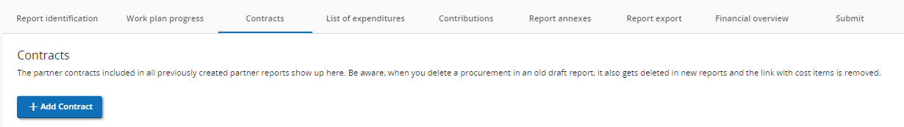
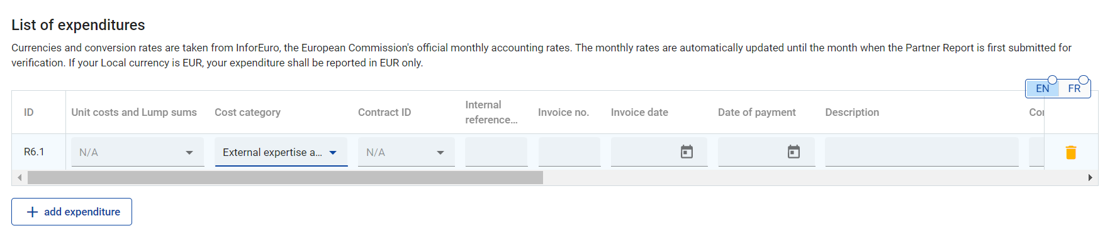
Партньорски отчет/Пакет от документи за НК
Финансово отчитане
First step before checking expenditures, have a look at external contracts !
Разходите трябва да са свързани със съответния „външен договор“
Преди да отчете разходи, свързани с външен договор, всеки PP трябва да създаде съответния външен договор в специален раздел в JEMS. Правейки това, всеки разход, свързан с външен договор, трябва да бъде присъединен към съответната поръчка, свързана с конкретна дейност и да бъде представен на НК чрез JEMS.

Slide 8

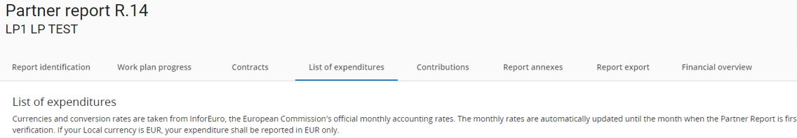
Партньорски отчет/Пакет от документи за НК
Финансово отчитане
Jems
All financial sections of the Partner report are compulsory:
Contracts
List of expenditures
Contributions
Financial overview (automatically filled)

Slide 9
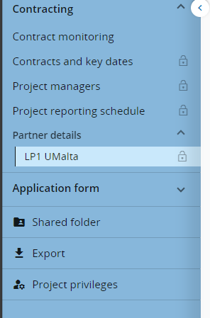
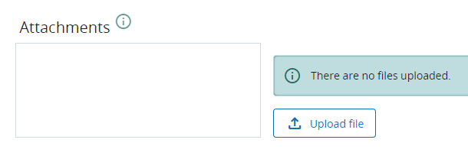
Партньорски отчет / Пакет от документи за НК
Финансово отчитане. Добавяне на документи (файлове)
Изключение: the staff tasks assignment templates (STAT)
Всеки партньор трябва да прикачи актуален “tasks assignment“ в раздел “Partner details”

Slide 10

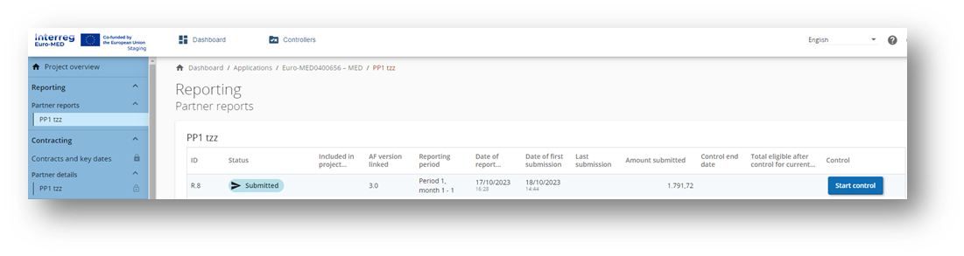
Партньорски отчет / Пакет от документи за НК
Стартиране на работа от страна на НК
Jems
Partner Report is submitted
Когато контрольорът започне работа, Статусът на Partner Report’s се променя от “submitted” на “control ongoing”.
Контрольорът може да отвори контролния отчет и да започне проверката:
Control identification
Control checklist: the NC must generate and upload a checklist with questions regarding the control of expenditures and eventual checklists on external contracts
Expenditure verification: corrections and possibility to park expenditures
Control documents: the NC has the possibility to ask for supporting documents to clarify expenditures items
Overview and finalize: the NC generates and uploads the Control Certificate and Report

Slide 11
Външни договори, свързани с Обществени поръчки на Ннтрол
Често допускани грешки
При обявяването на процедура - разделяне на поръчки на части; срокове –недостатъчни, неудължени; ограничителни условия за допустимост – международни, национални; Недостатъчно или неточно описание на предмета на поръчката; неправомерна методика; неправомерно директно възлагане;
При оценката на офертите - Конфликт на интереси на екипа– декларации, проверки за свързаност, др.; Конфликт на интереси на кандидати – проверки за свързаност с членове на екипа; между кандидати; Пазарни проучвания за правдоподобност на цените; Проверка за съответствие между тръжните спецификации и предложените стоки/услуги/СМР; Основания за отхвърляне на кандидати.

Slide 12
Външни договори, свързани с Обществени поръчки С
Често допускани грешки
на Ннтрол
При начина на възлагане - Документи за сключване на договор:
свидетелство/а за съдимост; удостоверение за липса на задължения към общината/общините; удостоверение за липса на задължения от НАП; удостоверение за липса на задължения от Главна инспекция по труда.
Документи за доказване на икономическа и професионална годност: финансово-счетоводни документи; лицензи, сертификати, застраховки, други; договори/приемо-предавателни протоколи за сходни дейности; гаранция за изпълнение;
При изпълнението на договорите - несъответствие с техническата спецификация; изменен срок за изпълнение, променен обем на поръчката, различна стойност, възлагане на допълнителни договори; неспазване на принципа за ефективност, ефикасност и икономичност; неясна одитна следа; неизпълнение на мерките за информация и комуникация.
Фокус на внимание!
За нарушения при избор на изпълнител по ЗОП или ПМС 4/2024 се прилага Наредбата за посочване на нередности и процентни показатели за определяне размера на финансовите корекции по реда ЗУСЕФСУ

Slide 13
CC1 – Разходи за персонал CC2 - Офис и административни разходи CC3 – Пътни и квартирни разходи CC4 – Разходи за външна експертиза и услуги CC5 – Разходи за оборудване CC6 – Разходи за инфраструктура и строителство Правила за публичност (популяризиране) и информираност
Допустимост на разходите

Slide 14
Допустимост на разходите
Правна рамка:
Регламент (ЕС) 2021/1058 на Европейския парламент и на Съвета относно Европейския фонд за регионално развитие и относно Кохезионния фонд
Регламент (ЕС) 2021/1059 на Европейския парламент и на Съвета относно специалните разпоредби за цел „Европейско териториално сътрудничество“(Interreg)
Регламент (ЕС) 2021/1060 на Европейския парламент и на Съвета за установяване на общоприложимите разпоредби(CPR)
Йерархия на правилата:
1. правилата на ЕС относно допустимостта, определени в Регламента за общоприложимите разпоредби, Регламента за ЕФРР и Регламента за Interreg;
2. Правила за допустимост на програмата;
3. Национални (включително институционални) правила за допустимост.

Slide 15
Допустимост на разходите
(CC1) Разходи за персонал
Препратка към:
Чл. 39 Регл. 1059/2021
Чл. 55 (2) Регл. 1060/2021
Наръчника по Програмата
Допустими разходи: ограничени до изплащането на брутните заплати, определени в документ/акт за наемане на работа, и други разходи, пряко свързани с изплащането на заплати на персонала, нает от бенефициера за изпълнение на проекта
Реални разходи
ДВА МЕТОДА:
пълно работно време — 100% време за работа по проекта и
фиксиран месечен процент - за всеки член на персонала = месечното работно време, изразходвано за проекта, изразено в процент
Фиксиран процент, който се определя предварително
‘Staff Task Assignment Template’ (STAT) : ЗАДЪЛЖИТЕЛЕН шаблон, който трябва да бъде попълнен и качен в Jems
Нови шаблони - STATs са необходими само в случай на промяна на %
Прилаганият процент следва да обхваща ПОНЕ ЕДИН пълен отчетен период
Notes:
Audit trail The following key documents should be available for control purposes:
• Employment document (Employment/Working Contract and/or Assignment Decision), including the name of the project or any other equivalent legal agreement that defines the employment relationship of concerned staff member with the partner organisation. Where standard practice in the partner organisation does not require the use of specific assignment decisions, the Programme document will be sufficient to demonstrate participation.
• Task assignment document signed, MANDATORY template provided by the Programme, describing the involvement of the employee in the Interreg Euro-MED project,) signed by the employer and the employee. The task assignment document must be available for the implementation of the partner's expenditure control work and must be submitted to the JS via Jems as part of the submission of the first certificate of the national controller including staff costs. The documents can be updated in the cases described above for each new reporting period prior to the submission of the expenditure for verification by the national controller
Payslips or other documents of equivalent probative value related to the staff expenses declared for the current year and where the gross salary, employer’s social contributions and other compulsory payments are clearly identifiable.
• Proof of payment of salaries and employer's contributions and other costs related to the staff costs declared for the current financial year.
• No recording of working time (e.g. timesheets or similar documents) is required.

Slide 16
Допустимост на разходите
(CC2) Офис и административни разходи
Препратки към:
Чл. 40 Регламент 1059/2021
Чл. 54 (б) Регламент 1060/2021
Наръчник по Програмата
Допустими разходи: оперативни и административни непреки разходи на партньора по проекта, които са необходими за изпълнението на проекта (напр. лиценз за Adobe)
Задължителен за всички партньори по проекта и фиксиран на 15% от разходите за персонал
Опростени варианти за разходите - Simplified Cost Option(SCO) предвидени в чл. 54 б) CPR (EU) 1060/2021
Разходите се изчисляват автоматично в Jems въз основа на допустимите разходи за персонал
Не е необходимо контрольорът да проверява дали разходи са извършени и платени
Контрольорът извършва проверка дали разходите, обхванати от тази категория, не са декларирани като РЕАЛНИ РАЗХОДИ!
Ако всички или част от преките разходи за персонал се приемат за недопустими, определеният размер на офис и административни разходи автоматично ще бъде преизчислен и съответно намален!

Slide 17
Допустимост на разходите
(CC3) Пътни и квартирни разходи
Опростени варианти за разходите Interreg Регламент чл. 41 (5)
SCO
Единна ставка
Реални разходи
Не е необходима одитна следа!
Автоматично се изчислява
Значително намаляване на усилията при контрол и ускоряване на проверките на всички нива
Време, използвано по-добре от ПП и ВП, за да се съсредоточат върху дейностите по проекта, и точното им отчитане
Ако всички или част от преките разходи за персонал се приемат за недопустими, определеният размер на офис и административни разходи автоматично ще бъде преизчислен и съответно намален!
Необходима е пълна одитна следа, както за периода 2014-2020 г.!
Да се спазват националните прагове
Ефективност на разходите + линк към проекта
Да се въведе в Jems: 1 разгодно перо: разходи за 1 човек / 1 командировка
При пътуване извън областта на сътрудничество и ЕС е необходимо изрично писмено одобрение на JS!
Изисквания на ЕК: Всеки ПП трябва да документира, че е извършено поне едно пътуване по проекта.
Notes:
Audit trail (real costs)
When using the real cost method, the following key documents must be available for control purposes:
• Signed mission request/authorisation indicating the name of the employee, date/duration, location and scope of the mission (according to the internal policy of the partner organisation, e.g. mission assignment)
• Agenda (or similar) of the meeting / seminar / conference
• In case of travel outside the cooperation area and outside the EU, the express approval of the JS
• Invoices paid directly by the project partner institution, original tickets and any other evidence confirming the reality and the amount of the declared costs - Proof of payment - Daily allowance claims (if applicable) - Employee's claim for reimbursement, either based on the per diem or on the real cost (in the case of costs incurred by a staff member of the partner organisation)
• Travel invoices paid by a staff member claiming reimbursement on the basis of real costs, tickets and any other evidence documents (e.g. metro/bus tickets, meal invoices, personal car claim with mileage sheet, according to national procedures and agreed values) • Proof of actual reimbursement to the staff member (if applicable)

Slide 18
Допустимост на разходите
(CC4) Разходи за външна експертиза и услуги
Препратки към :
Чл. 42 Регламент 1059/2021
Наръчник по програмата
Допустими разходи: Външна експертиза и услуги, предоставяни от публичен или частен субект или от физическо лице, което не е декларирано като персонал в партньорската организация
Пътуване и настаняване (разходи за външни експерти, лектори, председатели на заседания, доставчици на услуги)
Разходите за външна експертиза и услуги се заплащат въз основа на договори или писмени споразумения с еквивалентна стойност. Договорите трябва да бъдат качени в Jems > external contract
Разходите, свързани с инсталирането, поддръжката на пилотни дейности, трябва да бъдат свързани с инвестицията, а Образецът”Statement of capacity and compliance with principles for investment” трябва да бъде подписан от партньорите
При пълно съответствие с:
Национални правила за възлагане на обществени поръчки,правилата на Програмата и ЕС
Принципите на прозрачност, недискриминация и равно третиране
Фокус на внимание!
За разходи за външна експертиза и услуги,извършени извън областта на сътрудничество по програмата и ЕС
> е необходимо изричното одобрение на JS
Notes:
Audit trail The following key documents should be available for audit purposes:
• Evidence of the selection process of the provider, goods or services in accordance with the principles of competitive tendering and, when applicable, the procurement rules and legal status of the partner
• A written contract or agreement detailing the goods or services that have to be provided and their pricing and including a clear reference to the project. Any changes to the contract must comply with the rules related to public procurement and must be documented.
• Invoice or claim providing all relevant information in accordance with the applicable accounting rules.
• In case of costs related to external expertise and services concerning activities outside the cooperation area and outside the EU, the express approval of the JS
• In the case of costs for expertise and external services, related to investments176, the mention of the investment in the consolidated application form. • In the case of expertise and external services costs, related to investments, the Template " Statement of capacity and compliance with the principles for the investment " signed by the Partner
• Proof of completion of external experts’ work or service deliverables
• Proof of payment
• Regardless of the amount of the goods, services or supplies contracted and the legal status of the project partner purchaser, it is recommended that a document be formalised to trace compliance with the basic principles on which the procurement standards are based and that it be made available in the event of an audit.
• Any other document that the National controller may request in order to verify compliance with EU and/or national legislation.

Slide 19
Допустимост на разходите
(CC5) Разходи за оборудване
Препратки към :
Чл. 43 Регламент 1059/2021
Наръчник по програмата
Допустими разходи: Оборудване, закупено, наето или взето на лизинг от Бенефициера, което все още не е покрито от категория „Офис и административни разходи" и е необходимо за изпълнението на дейностите по проекта.
ПП следва да предвиждат разходите на пропорционален прицип или съгласно амортизационен план
Всяко оборудване, което ще се използва за управление на проекти, трябва да бъде закупено в началото на проекта
Разходите следва да бъдат в съответствие с планираните вложени усилия на персонала и дейностите по проекта
> В случай, че е налице инвестиция в дълготрайни активи или закупуване на оборудване като част от инфраструктурна инвестиция:
Използвана изключително и само за проекта,
Допустими разходи до 100% от цената на придобиване
Описани в секция Инвестиции и бюджет в Апликационната форма
Фокус на внимание!
За оборудване, намиращо се и функциониращо извън областта на сътрудничество по програмата и ЕС
> е необходимо изричното одобрение на JS
Notes:
Audit trail The following key documents should be available for audit purposes:
• Evidence of the selection process of the provider, goods or services in accordance with the principles of competitive tendering and, where applicable, the procurement rules and the legal status of the partner
• A written contract or agreement detailing the goods or services to be provided and their pricing and including a clear reference to the project. Any changes to the contract must comply with the rules related to public procurement and must be documented.
• Invoice, claim or equivalent accounting document providing all relevant information in accordance with the applicable accounting rules.
• For any equipment located and operating outside the cooperation area and outside the EU, the express approval of the JS
• In the case of costs of equipment related to investments, the mention of the investment in the consolidated application form
• In the case of equipment costs related to investments, the template " Statement of capacity and compliance with the principles for investment " signed by the Partner
• Proof of existence of the equipment item respecting the branding and information and publicity rules of the Programme.
• Proof of payment • Regardless of the amount of the goods, services or supplies contracted and the legal status of the project partner purchaser, it is recommended that a document be formalized to trace compliance with the basic principles on which the procurement standards are based and that it be made available in the event of an audit.
• Any other document that the National controller may request in order to verify compliance with EU and/or national legislation.

Slide 20
Допустимост на разходите
(CC6)Разходи за инфраструктура и строителство
Препратки към :
Чл 44 Регламнет 1059/2021
Наръчник по програмата
Допустимите разходи в тази категория са разходите за инфраструктура и строителство, необходими за постигане на целта на проекта в рамките на пилотна дейност.
Разходи за инфраструктура и строителство, допустими само като част от инвестиция и одобрени в последната версия на AF
Разходите за оборудване като част от инфраструктурна инвестиция са допустими съгласно CC5
Разходите за външна експертиза и услуги, които не са част от договора за строителство,са допустими съгласно CC4
Разходите могат да бъдат 100% допустими, ако се докаже изключителната им полза за проекта
Фокус на внимание !
Разходите за инфраструктура, разположена и ползвана извън областта на сътрудничество по програмата и ЕС
СА НЕДОПУСТИМИ с изключение на проекти тип TEST и пилотни дейности!
!
Notes:
Audit trail Following key documents should be available for auditing purposes:
• Evidence of the selection process of the provider, goods or services in accordance with the principles of competitive tendering and, where applicable, the procurement rules and the legal status of the partner
• A written contract or agreement detailing the goods or services to be provided and their pricing and including a clear reference to the project. Any changes to the contract must comply with the rules related to public procurement and must be documented.
• Invoice or claim providing all relevant information in accordance with the applicable accounting rules.
• In the case of costs of infrastructure and works, the mention in the consolidated form of the investment to which they relate
• The template " Statement of capacity and compliance with the principles for investment" signed by the Partner
• Express approval
• Proof of existence of the actual infrastructure and/or works carried-out respecting the branding and information and publicity rules of the Programme.
• Proof of payment
• Regardless of the amount of the goods, services or supplies contracted and the legal status of the project partner purchaser, it is recommended that a document be formalised to trace compliance with the basic principles on which the procurement standards are based and that it be made available in the event of an audit.
• Any other document that the National controller may request in order to verify compliance with EU and/or national legislation.

Slide 21
Недопустими разходи
Кои са недопустимите разходи съгласно Регламентите и правилата на Програмата ?
Препратки към :
Чл. 38 Регламент 1059/2021 и чл. 64 Регламент 1060/2021
Наръчник по програмата:
programme-manual_v.1.8_en.pdf (interreg-euro-med.eu)
Недопустими разходи съгласно Регламент 2021/1059:
Глоби, финансови санкции и разходи за правни спорове и съдебни дела;
Разходи за дарения;
Разходи, свързани с колебанията на валутния курс.
Недопустими разходи съгласно Регламент 2021/1060 (CPR):
лихви по дългове, освен във връзка с безвъзмездни средства, предоставени под формата на лихвени субсидии или субсидии за гаранционни такси;
покупка на земя на стойност над 10 % от общите допустими разходи за съответната операция; за изоставени земи и за такива, използвани преди това за промишлени цели, които включват сгради, това ограничение се увеличава на 15 %; за финансови инструменти, тези проценти се прилагат по отношение на приноса от програмата, изплатен на крайния получател, или, в случай на гаранции — по отношение на размера на съответния заем;
данък върху добавената стойност (ДДС) за операции с общ размер на разходите под 5 000 000 EUR (вкл. ДДС).
Недопустими разходи съгласно правилата на програмата:
• Апортни вноски (включително неплатен доброволен труд);
• Такси за национални финансови транзакции;
• Закупуване на земя;
• Специализирани интервенции (напр. възстановяване на почви, разминиране)
• Споделени разходи;
• Разходи за подаръци и други.
Notes:
In-kind contribution - Contributions in the form of the provision of works, goods, services, land and buildings for which no cash payment, supported by invoices or documents of equivalent probative value, has been made. Personnel costs for staff working in one of the partner institutions on the basis of an employment contract and receiving a regular salary do not count as a contribution in kind, but as a cash contribution, as the staff costs are indeed paid by the partner institution;
Cost sharing is defined as a pro rata allocation of certain project expenditure incurred by one project partner and shared among various other project partners

Slide 22
Правила за публичност и информираност
Какво проверява НК и СС?
Използването на логото на проекта, предоставено от Програмата, е задължително
> Санкция до 2% за неизпълнение на това задължение
Плакат за всички партньори по проекта
Не са заявени разходи за изработка на уеб сайт или лого
Няма промоционален артикул, който не е изрично одобрен от JS
На официалния уебсайт на бенефициера :
Кратко описание на проекта, включително неговите цели и резултати
Бюджет на проекта
Логото на проекта
Линк към сайта на проекта

Slide 23
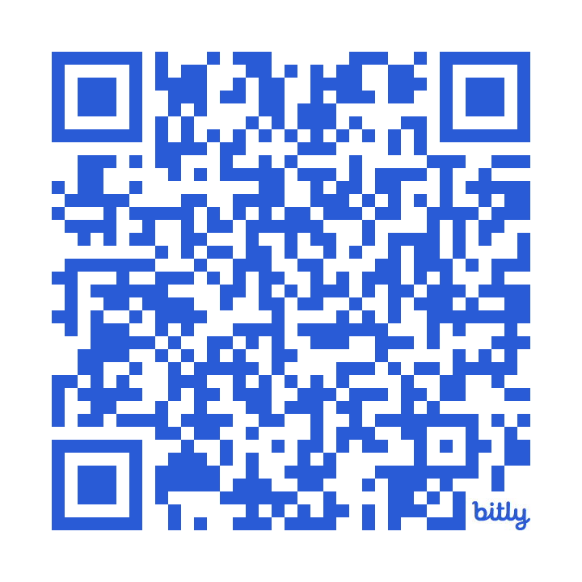
Благодаря за вниманието!
Звено „ПНК“,
Дирекция “Управление на териториалното сътрудничество“,
Национален орган по Програмата

